Slide 1
Blockchain für die vernetzte Automatisierungstechnik
Betreuer: Axel Vick
Jörg Michael Reeder, Justin Bryan Loi, Eric Rusli | IAT | Zwischenpräsentation
Notes:
Ursprünglich stammt es aus dem Jahr 1991 von einer Gruppe von Forschern, deren einziger Zweck es ist, digitale Dokumente mit einem Zeitstempel zu versehen, damit sie nicht zurückdatiert oder manipuliert werden können, fast wie ein Notar.
Es blieb jedoch weitgehend ungenutzt, bis es 2009 von Satoshi Nakamoto angepasst wurde, um die digitale Kryptowährung Bitcoin zu schaffen.
<Foliennummer>

Slide 2
Inhalt des Vortrages
Übersicht der Aufgabenstellung
Methoden zur sicheren Kommunikation
Einführung in die Blockchain Technologie
Smart Contracts and Consensus Building
Automatisierungstechnische Komponenten und Kommunikationsinfrastruktur
Zwischenstand unseres Projektes
Blockchain für die vernetzte Automatisierungstechnik | Gruppe 12 | Zwischenpräsentation
Seite <Foliennummer>

Slide 3
Aufgabenstellung
Automatisierungssysteme werden immer vernetzter
Großes Potential bei neuen Cloud basierten Technologien
Gefährdung durch Cyberangriffe
Datensicherheit
Datenintegrität
Datenvertraulichkeit
Analyse: In welchem Umfang kann Blockchain Technologie genutzt werden um diese Probleme zu lösen?
Können Smart Contracts genutzt werden um sichere Algorithmen auszuführen?
Blockchain für die vernetzte Automatisierungstechnik | Gruppe 12 | Zwischenpräsentation
Seite <Foliennummer>

Slide 4
Methoden sichere Kommunikation
Asymmetrische Verschlüsselung:
Kryptographisches Schlüsselpaar
public key zum verschlüsseln
private key zum entschlüsseln (oder andersherum)
Symmetrische Verschlüsselung:
Einzelner Schlüssel zum ver- und entschlüsseln, weniger Aufwendig
Blockchain für die vernetzte Automatisierungstechnik | Gruppe 12 | Zwischenpräsentation
Seite <Foliennummer>

Slide 5
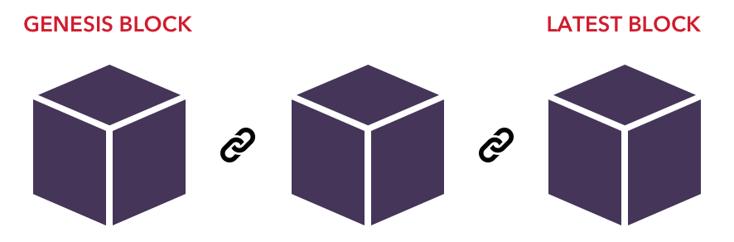

Geschichte
1991
Digitaler Zeitstempel
2009
Von “Satoshi Nakamoto”
https://www.google.com/url?sa=i&url=https%3A%2F%2Fbitcoin.org%2F&psig=AOvVaw2swZcfaEWhFfD7dns9AMMC&ust=1641589973171000&source=images&cd=vfe&ved=0CAsQjRxqFwoTCICQ-q6FnvUCFQAAAAAdAAAAABAE.
Blockchain für die vernetzte Automatisierungstechnik | Gruppe 12 | Zwischenpräsentation
Seite <Foliennummer>
Notes:
Ursprünglich stammt es aus dem Jahr 1991 von einer Gruppe von Forschern, deren einziger Zweck es ist, digitale Dokumente mit einem Zeitstempel zu versehen, damit sie nicht zurückdatiert oder manipuliert werden können, fast wie ein Notar.
Es blieb jedoch weitgehend ungenutzt, bis es 2009 von Satoshi Nakamoto angepasst wurde, um die digitale Kryptowährung Bitcoin zu schaffen.
<Foliennummer>

Slide 6
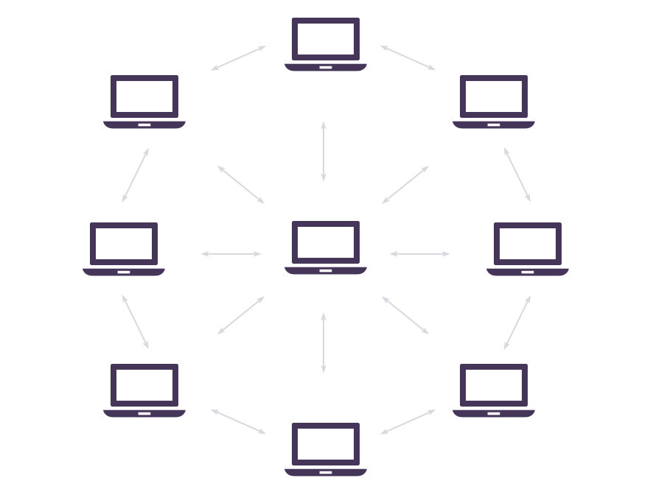
Definition von Blockchain
Eine Blockchain ist eine verteilte gemeinsame Datenstruktur, die dezentral und unabhängig von einer einzelnen Autorität organisiert ist.
Sie haben eine interessante Eigenschaft: Sobald Daten in einer Blockchain gespeichert sind, ist es sehr schwierig, sie zu ändern.
Jeder Block enthält einige Daten, den Hash-Wert des Blocks und den Hash-Wert des vorherigen Blocks.
Daten
Hash-Wert des Blocks
Hash-Wert des vorherigen
Blocks
Blockchain für die vernetzte Automatisierungstechnik | Gruppe 12 | Zwischenpräsentation
Seite <Foliennummer>
Notes:
Explain a bit about “daten”: die bitcoin blockchain für exp. speichert hier die Details einer Transaktion, wie z.B. den Absender, den Empfänger und die Menge der Münzen.
<Foliennummer>

Slide 7

Hash-Wert
Hash-Wert des Blocks
a77c79308462349ccc9d7023498cc0238
b2399023ccdd322a9203949ddc02c23a3
Blockchain für die vernetzte Automatisierungstechnik | Gruppe 12 | Zwischenpräsentation
Seite <Foliennummer>
Notes:
ein block hat auch einen hash. man kann einen hash mit einem fingerabdruck vergleichen. er identifiziert einen block und seinen gesamten inhalt und ist immer eindeutig, genau wie ein fingerabdruck. sobald ein block erstellt wird, wird sein hash berechnet. wenn sich etwas innerhalb des blocks ändert, ändert sich auch der hash. mit anderen worten: hashes sind sehr nützlich, wenn man änderungen an blöcken erkennen will. wenn sich der fingerabdruck eines blocks ändert, ist es nicht mehr der gleiche block.
<Foliennummer>

Slide 8
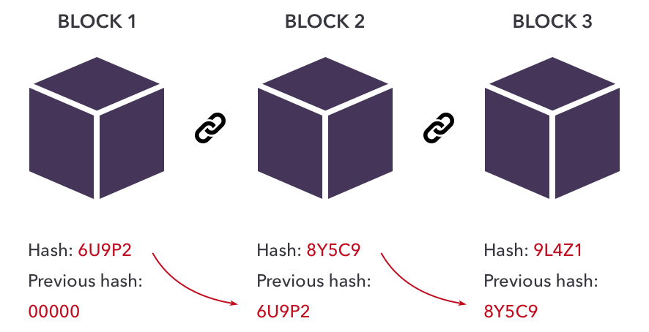
Hash-Wert des vorherigen Blocks
9H3YYQ
Blockchain für die vernetzte Automatisierungstechnik | Gruppe 12 | Zwischenpräsentation
Seite <Foliennummer>
Notes:
Das dritte Element in jedem Block ist der Hash des vorhergehenden Blocks. Auf diese Weise entsteht eine Kette von Blöcken, und genau diese Technik macht eine Blockchain so sicher. Selbst die kleinste Änderung an den Daten eines Blocks macht seinen Hash und die Hashes aller folgenden Blöcke ungültig, wodurch das Netzwerk vor versuchten Änderungen gewarnt wird. Dies trägt dazu bei, die Blockchain sicher zu halten.
<Foliennummer>

Slide 9
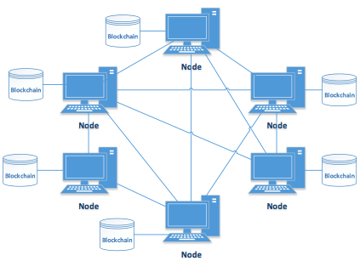
Wie neue Blöcke hinzugefügt werden ?
Blockchain für die vernetzte Automatisierungstechnik | Gruppe 12 | Zwischenpräsentation
Seite <Foliennummer>
Notes:
Wie ich vorher gesagt habe, blockchain verwendet ein Peer-to-Peer-netzwerk anstelle einer zentralen Stelle, die die Kette verwaltet, und jeder kann beitreten. wenn jemand diesem netzwerk beitritt, erhält er die vollständige kopie der blockchain. der knoten kann dies nutzen, um zu überprüfen, ob noch alles in ordnung ist. Dann hier kommt das term mining oder miner. - erklärt mining hier ?? -
<Foliennummer>

Slide 10
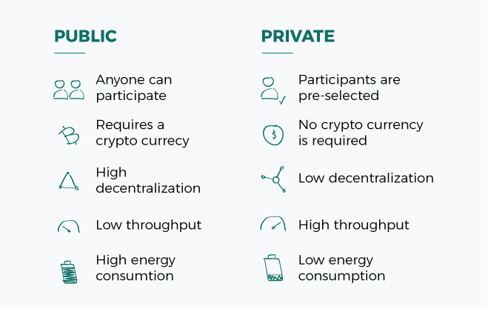
Public vs private Blockchain
Blockchain für die vernetzte Automatisierungstechnik | Gruppe 12 | Zwischenpräsentation
Seite <Foliennummer>
Notes:
Bitcoin ist ein Beispiel für eine öffentliche Blockchain. Es ermöglicht jedem, dem Netzwerk beizutreten und einen Beitrag zu leisten. Jeder kann die laufenden Aktivitäten im öffentlichen Blockchain-Netzwerk lesen, schreiben und prüfen.
Eine private Blockchain hingegen erlaubt nur ausgewählten, verifizierten Teilnehmern den Zutritt, z.B. für ein privates Unternehmen, und man kann sich für eine private Blockchain-Implementierung entscheiden. Ein Teilnehmer kann einem solchen privaten Netzwerk nur durch eine authentische und verifizierte Einladung beitreten. Private Blockchains kontrollieren, wer an dem Netzwerk teilnehmen darf, führen das Konsensprotokoll aus, das über die Schürfrechte und Belohnungen entscheidet. Der Eigentümer oder Betreiber hat das Recht, die erforderlichen Einträge in der Blockchain bei Bedarf zu überschreiben, zu bearbeiten oder zu löschen.
<Foliennummer>

Slide 11

Was ist Smart Contract
Der Begriff „Smart Contract“ wurde erstmals 1997 von Nick Szabo verwendet, lange bevor Bitcoin geschaffen wurde.
Ein Smart Contract ist ein sich selbst ausführender Vertrag, bei dem die Bedingungen der Vereinbarung zwischen Käufer und Verkäufer direkt, als Code (z.B. in einer Blockchain) festgelegt sind.
Heutzutage gibt es viele Blockchain-Plattformen, die bereits Smart Contracts unterstützen, Ethereum ist die bekannteste. Ethereum Smart Contracts werden in einer speziellen Programmiersprache namens Solidity programmiert.
In diesem Projekt soll ein Smart Contract die Logik der Kommunikation steuern
Blockchain für die vernetzte Automatisierungstechnik | Gruppe 12 | Zwischenpräsentation
Seite <Foliennummer>
Notes:
er wollte ein verteiltes Ledger verwenden, um Verträge zu speichern. Jetzt sind Smart Contracts wie Verträge in der realen Welt. der einzige Unterschied besteht darin, dass sie vollständig digital sind. Tatsächlich ist ein Smart Contract ein winziges Computerprogramm, das in einer Blockchain gespeichert ist.
<Foliennummer>

Slide 12
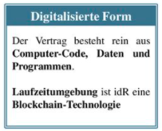
Smart Contract Merkmale
Digital Form
Ausführung
Der Vertrag besteht rein aus Code, Daten und Programen.
Ausführung der Vertragsbestimmungen geschieht automatisch, wie im Code festgelegt ( if this then that). Kein Mitwirken der Partei notwendig
Laufzeitumgebung in der Regel eine Blockchain-techologie
Vollstädinge Intergration
Unwiderruflichkeit
Vertragsklauseln werden als Computer-Code in Software eingebettet und führen technisch bedingt immer zum selben (rechtlichen) Ergebnis
Sobald die Ausführung eingeleitet ist, kann der Vorgang typischerweise nicht mehr gestoppt bzw. ruckgängig gemacht werden.
Blockchain für die vernetzte Automatisierungstechnik | Gruppe 12 | Zwischenpräsentation
Seite <Foliennummer>

Slide 13
Konsens Algorithmen
Problem: Wie entscheiden ob ein neue Blöcke angehängt werden und in welcher Reihenfolge?
Signaturen müssen verifiziert werden
Transaktion überprüft (Hat der Sender die nötigen Coins/Token)
Es muss einen Konsens geben damit verteilte Kopien der Blockchain synchron bleiben
Dieser Prozess wird häufig als „Mining“ bezeichnet
Nodes die „Mining“ betreiben sind „Mining Nodes“, „Miners“ oder „Validator Nodes“
(ehrliche) Miner müssen belohnt werden
Betrugsversuche müssen erschwert und bestraft werden
Blockchain für die vernetzte Automatisierungstechnik | Gruppe 12 | Zwischenpräsentation
Seite <Foliennummer>

Slide 14
Konsens Algorithmen
Proof of Work (PoW)
Wettstreit um Lösung eines Kryptografischen Problems
Gewinner bekommt eine Belohnung
Nachteil: Energie und Zeitintensiv
Blockchain für die vernetzte Automatisierungstechnik | Gruppe 12 | Zwischenpräsentation
Seite <Foliennummer>

Slide 15
Konsens Algorithmen
Proof of Stake (PoS)
Miner mit dem höchsten Einsatz (Coins) hat die größte Chance den nächsten Block zu erstellen
Wenn ein Miner einen falschen Block validiert verliert er seinen Einsatz
Nachteil: Große Vermögen haben einen großen Einfluss.
Variationen:
Leased PoS: Teilnehmer können ihre Anteile an andere User verleihen.
Delegated PoS: öffentlich bekannte, vertrauenswürdige Miner übernehmen die Blockverifikation → weniger Dezentral
Blockchain für die vernetzte Automatisierungstechnik | Gruppe 12 | Zwischenpräsentation
Seite <Foliennummer>

Slide 16
Konsens Algorithmen
Proof of Burn (PoB)
Miner müssen eine Menge Coins „verbrennen“ um am Mining teilzunehmen. Die Chancen erhöhen sich, je mehr Coins verbrannt werden.
Proof of Capacity (PoC)
Der Miner stellt dem Netzwerk seine Speicherkapazität zur Verfügung
Blockchain für die vernetzte Automatisierungstechnik | Gruppe 12 | Zwischenpräsentation
Seite <Foliennummer>

Slide 17
Konsens Algorithmen
Practical Byzantine Fault Tolerance (PBFT):
Alle Nodes kommunizieren untereinander ob ein Block angehängt wird. Es wird eine 2/3 Mehrheit benötigt um einen Block zu bestätigen.
Skaliert schlecht mit der Anzahl der Teilnehmer, da viele Nachrichten benötigt werden
Simplified Byzantine Fault Tolerance (SBFT):
hierarchische Ordnung der Nodes verringert die Anzahl der Nachrichten im Vergleich zu PBFT
Blockchain für die vernetzte Automatisierungstechnik | Gruppe 12 | Zwischenpräsentation
Seite <Foliennummer>

Slide 18
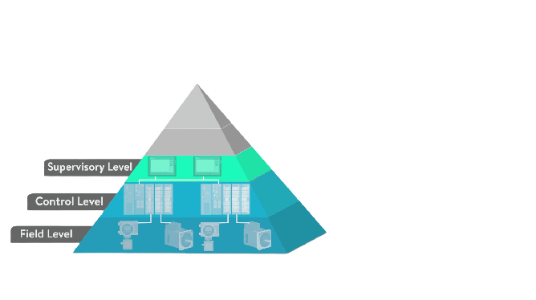
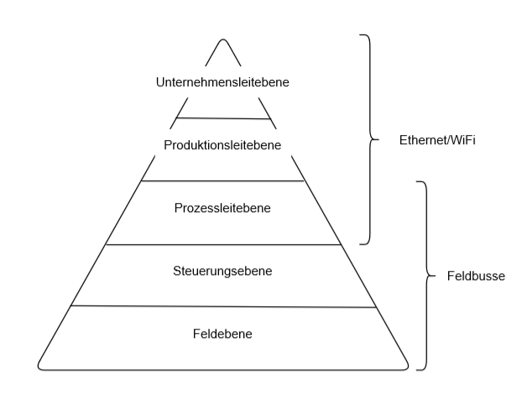
Relevante Automatisierungskomponenten
Das Ziel ist die Absicherung automatisierungstechnischer Daten über kryptographische Methode. Die Absicherung von den Daten dient dazu, dass die Daten nicht manipuliert werden können. Dies verhindert Beschädigung der Systeme.
Die genannten Daten befinden sich in der 3 untersten Ebenen. Die Datenübertragung erfolgt über Feldbusse.
Die Blockchain Technologie soll also in den unteren Bereichen der Automatisierungspyramide eingesetzt werden, nämlich in der Steuerungsebene (Control Level), der Feldebene (Field Level) und der Prozessleitebene (Supervisory Level). Die 3 untersten Ebenen können zu einer Ebene zusammengefasst werden, nämlich die Produktionsebene.
Blockchain für die vernetzte Automatisierungstechnik | Gruppe 12 | Zwischenpräsentation
Seite <Foliennummer>
Notes:
Kita ga fokus ke MES level soalnya itu lebih buat fertigungsablaufplan, ressurcenplanung, also nicht genau die regelungs bzw steuerungsdata yang mau kit
<Foliennummer>

Slide 19
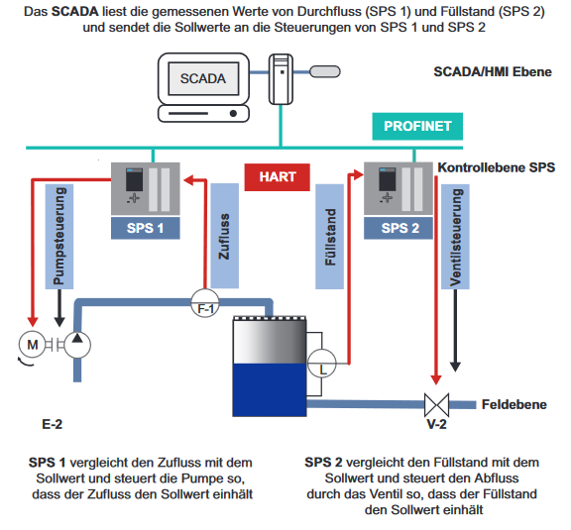
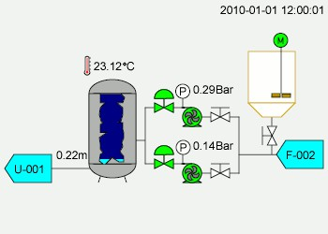
Relevante Automatisierungskomponenten (2)
Auf der Prozessleitebene: SCADA, HMI (HMIs sind Teilmengen oder Komponenten eines SCADA-Systems)
Ein SCADA-System ist ein Computersystem, das technische Prozesse überwacht und steuert. Oft wird die SCADA Ebene auch als Kontrollraum oder Leitebene bezeichnet.
Blockchain für die vernetzte Automatisierungstechnik | Gruppe 12 | Zwischenpräsentation
Seite <Foliennummer>
Notes:
HMIs sind Teilmengen oder Komponenten eines SCADA-Systems.
<Foliennummer>

Slide 20
Relevante Automatisierungskomponenten (3)
Auf der Steuerungsebene befinden sich SPS, in dem die Regelungs- und Steuerungssysteme integriert sind, CNC Steuerungen und PCs.
Es gibt 3 Arten von SPSen (Soft-, Hard-, und Slot-SPS). Die Auswahl hängt von der Aufgabe an.
SPS : digital arbeitendes, elektronisches System, entworfen für die Verwendung in einer industriellen Umgebung. Es verwendet einen programmierbaren Speicher zur internen Speicherung von anwenderorientierten Anweisungen. Soft SPS besteht aus einem Industrie-PC mit Standard-Betriebssystem und einer Automatisierungssoftware.
Blockchain für die vernetzte Automatisierungstechnik | Gruppe 12 | Zwischenpräsentation
Seite <Foliennummer>

Slide 21
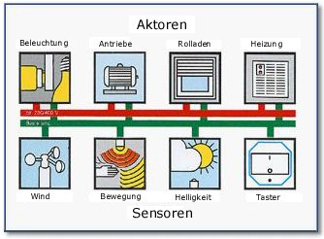
Relevante Automatisierungskomponenten (4)
Automatisierungskomponenten auf der Feldebene sind Sensoren und Aktoren.
Sensoren : die Sinne einer Steuerungs- oder Regelungseinheit. Sie stellen nachgeordneten Baugruppen erfassend oder messend Informationen über Veränderungen in technischen Systemen zur Verfügung. Hauptaufgabe der Sensorik ist es also, diese Informationen in elektrische Signale umzuwandeln.
Aktoren : Die Aktoren setzen Energie in einen physikalischen Effekt um. In der modernen Automatisierungstechnik werden praktisch alle Aktoren durch elektrische Signale der Steuerung betätigt.
Blockchain für die vernetzte Automatisierungstechnik | Gruppe 12 | Zwischenpräsentation
Seite <Foliennummer>

Slide 22
Kommunikationsinfrastrukturen
Die Datenübertragung erfolgt über die Feldbusse. Dies gilt für alle 3 Ebenen. Auch wenn es viele Feldbustypen gibt und diese erhebliche Unterschiede aufweisen. Sie sind für POC vorerst zu ignorieren, da sie die gleiche Aufgabe erfüllen, nämlich die Datenübertragung, wie oben gesagt. Bei der Implementierung ist es wichtig , den passenden Feldbus auszuwählen.
Einige wichtige industrielle Feldbusse:
CAN
LIN
DeviceNet
Profibus
Profinet
AS-interface
LON
Blockchain für die vernetzte Automatisierungstechnik | Gruppe 12 | Zwischenpräsentation
Seite <Foliennummer>
Notes:
Kann man auch mit Cloud Computing machen aber für POC noch irrelevant
<Foliennummer>

Slide 23
Zwischenstand dieses Projektes
Ziel ist ein Proof of Concept zu erstellen um die Möglichkeit der Implementierung auf der unteren Ebene der Automatisierungspyramide zu prüfen. Das bedeutet, dass unsere Herausforderung die Implementierung der Blockchain in Echtzeit ist. Mit diesem Proof of Concept könnten wir dazu in der Lage sein:
Einen groben Entwurf der Infrastruktur zu erstellen, ohne die tatsächlichen Komponenten für die Infrastruktur zu berücksichtigen.
Entscheiden, in welchen Bereichen die Blockchain implementierbar ist, und welche Blockchain
Blockchain für die vernetzte Automatisierungstechnik | Gruppe 12 | Zwischenpräsentation
Seite <Foliennummer>

Slide 24
POC
Vorschrift:
Auswahl der Konsensbildung
Angabe der Forderungen
Auswahl der Automatisierungsebene
Auswahl der Blockchain
Integration der Blockchain in der Kommunikationsinfrastruktur
Weiterentwicklung & Anpassen der Randbedingung
Implementierung
Blockchain für die vernetzte Automatisierungstechnik | Gruppe 12 | Zwischenpräsentation
Seite <Foliennummer>

Slide 25
Zusammenfassung
Besondere automatisierungstechnische Anforderungen in den unteren Ebenen:
Echtzeitfähigkeit, schnelle Reaktionszeiten
Widrige Umgebungsbedingungen (Vibration, elektr. und mag. Felder, Schmutz)
Ideal: private Blockchain mit schnellem Konsens (vertrauenswürdige „Deligierte“)
Nodes laufen mit echtzeitfähiger Hardware, Blockchain und Netzwerkinfrastruktur Echtzeitfähig (OPC UA mit TSN und Feldbusse)
Hyperledger umfasst Softwareprojekte mit denen angepasste private Blockchains erstellt werden können
Aufwand übersteigt den Rahmen dieses Projekts
Blockchain für die vernetzte Automatisierungstechnik | Gruppe 12 | Zwischenpräsentation
Seite <Foliennummer>

Slide 26
Zusammenfassung
In diesem Projekt:
Developer-/Testnetz einer public Blockchain mit PoS und Smart Contract Unterstützung (z.B. Solana oder Cardano)
Integration eines einfachen automatisierungstechnischen Algorithmus in Smart Contract
Kommunikation zwischen zwei Endpunkten über die Blockchain und den Smart Contract
Blockchain für die vernetzte Automatisierungstechnik | Gruppe 12 | Zwischenpräsentation
Seite <Foliennummer>

Slide 27
Quellen
S. Seth, Public, Private, Permissioned Blockchains Compared. 2021 https://www.investopedia.com/news/public-private-permissioned-blockchains-compared/, abgerufen am 2 Januar 2022.
W. Hall-Smith, What is blockchain technology?, 2020 https://www.ig.com/en/trading-strategies/what-is-blockchain-technology--200710, abgerufen am 02.01.2022.
M. Hay, Public vs Private Blockchain: What’s the difference?, https://www.e-zigurat.com/innovation-school/blog/public-vs-private-blockchain-whats-the-difference/#sub-footer-custom, Abgerufen am 2 Januar 2022.
Guziur, J. et al., Light Blockchain Communication Protocol for Secure Data Transfer Integrity, 2018
M. H. Rehmani, Blockchain Systems and Communication Networks: From Concepts to Implementation, 2021
Blockchain für die vernetzte Automatisierungstechnik | Gruppe 12 | Zwischenpräsentation
Seite <Foliennummer>

Slide 28
Quellen (2)
S. Wang et al., Blockchain-Enabled Smart Contracts: Architecture, Applications, and Future Trends, 2019
A. K. Ho, Potential Applications and Challenges for Blockchain in Industrial Automation, 2021, https://control.com/technical-articles/potential-applications-for-blockchain-in-industrial-automation/ abgerufen am 03.01.2022
Heuser, Handbuch Industrie 4.0 Bd. 2, Springer Verlag.
DIN EN 61131-1 – 2004-03, Beuth Verlag
Plenk, Grundlagen der Automatisierungstechnik kompakt, Springer Verlag
Heinrich, Grundlagen Automatisierung – Sensorik, Regelung, Steuerung, Springer Verlag
Blockchain für die vernetzte Automatisierungstechnik | Gruppe 12 | Zwischenpräsentation
Seite <Foliennummer>

